Slide 1
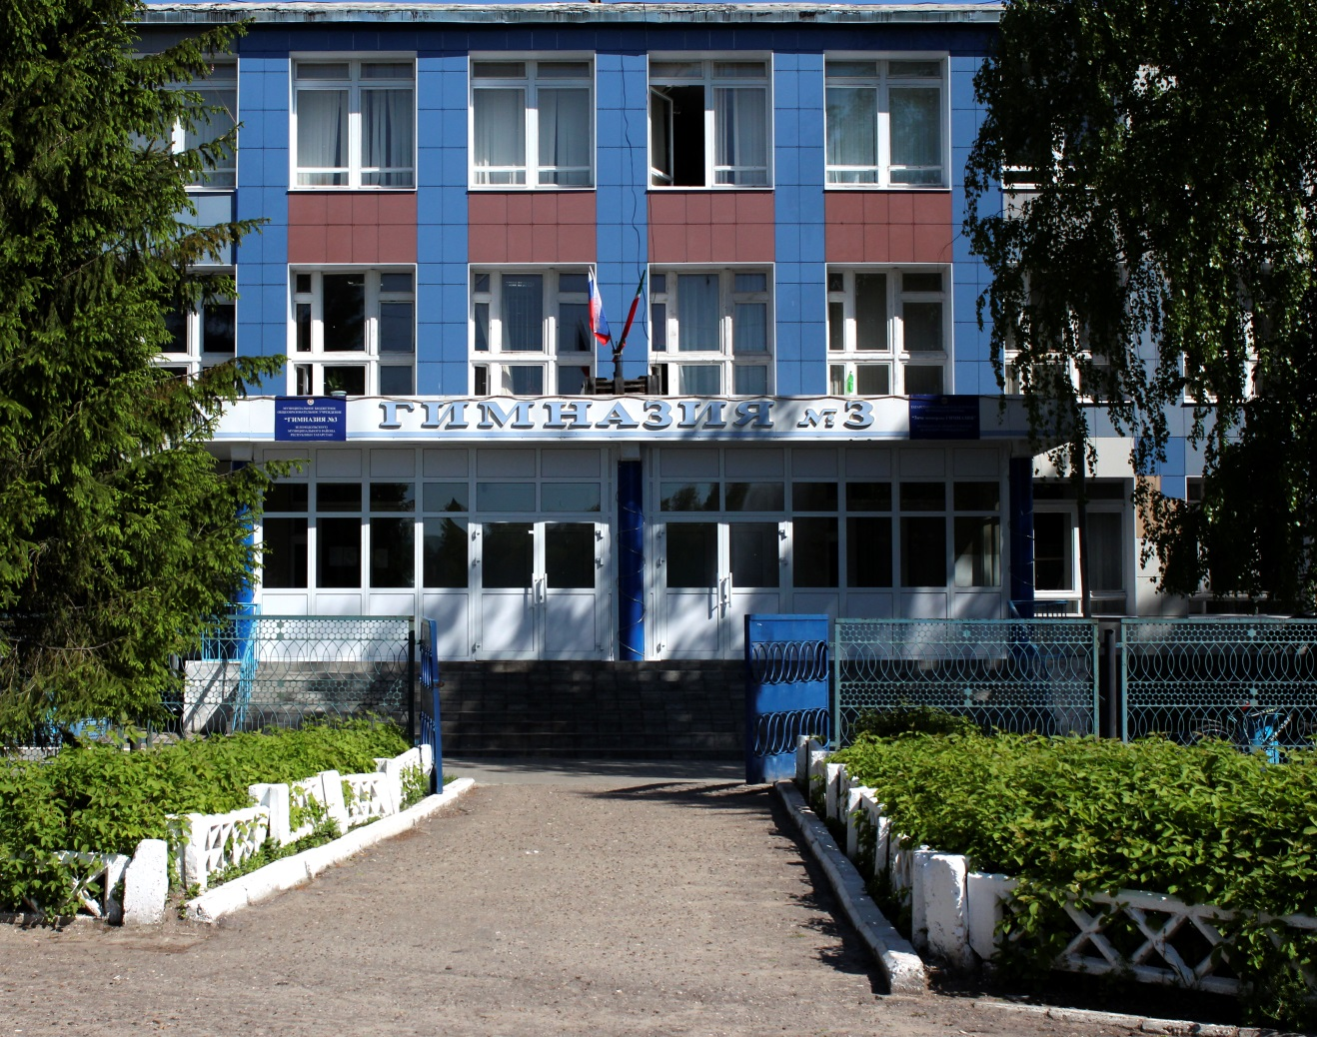
Публичный отчет
МБОУ «Гимназия №3 ЗМР РТ»
20.02.2023г.

Slide 2
Анализ результатов государственной итоговой аттестации за 2019 – 2022 уч. год
Предмет / Год | 2022 |  | 2021 |  | 2020 |  | 2019
 | чел | ср. балл | чел | ср. балл | чел | ср. балл | чел | ср. балл
Русский язык | 45 | 84 (100) 32 ↑ 80 | 43 | 85 (100) 32 ↑ 80 | 29 | 87 (100) | 52 | 81,8
Математика (проф) | 37 | 78,7 | 30 | 76 | 21 | 79 (100) | 42 | 77,8
Алимова Фарида – 100 баллов – обществознание
Карпова Алиса – 100 баллов – литература

Slide 3
Средний балл по Гимназии № 3 предметы по выбору ЕГЭ
 |  | 19 – 20 | 20 – 21 | 21 – 22 | ЗМР | РТ | РФ
1 | Информатика | 85 | 86 | 79 | 72 | 68 | 59.5
2 | Химия | 77 | 81 | 74 | 65 | 62 | 54
3 | Англ.язык | 90 | 92 | 91 | 84 | 80.5 | 73
4 | Биология | 81 | 75 | 76 | 59 | 57 | 50
5 | История | 85 | 80 | 87 | 66 | 64.5 | 58
6 | Физика | 71 | 59 | 61 | 57 | 59 | 54
7 | Обществознание | 89 | 78 | 82 | 67 | 67 | 60
8 | Литература | 70 | 77 | 76 | 74 | 65 | 61
9 | География | 69 |  |  | 67 | 62 | 55

Slide 4
Предметы по выбору ОГЭ
Предмет | кол-во | "5" | "4" | "3" | "2" | качество
Русский язык | 105 | 75 | 22 | 8 |  | 92%
Математика | 105 | 38 | 47 | 16 | 4 | 81%
Информатика | 69 | 19 | 38 | 12 |  | 83%
Обществознание | 46 | 7 | 20 | 19 |  | 59%
Англ. Язык | 27 | 15 | 11 | 1 |  | 96%
Физика | 24 | 2 | 18 | 4 |  | 83%
География | 15 | 5 | 8 | 2 |  | 86%
Биология | 15 | 7 | 7 | 1 |  | 93%
Химия | 12 | 8 | 3 | 1 |  | 92%
История | 2 |  | 2 |  |  | 100%

Slide 5
Результаты медалистов
 | Фамилия | русский язык | матем. проф. | физика | обществознание | англ. язык | ИКТ
1 | Гибадуллина Раяна | 89 | 76 |  | 86 | 94
2 | Евграфова Элина | 89 | 86 |  | 82
3 | Егорова Анастасия | 87 | 86 |  |  |  | 88
4 | Калачев Роман | 96 | 86 | 97
5 | Камалеeва Ясмина | 96 | 78
6 | Пыжов Илья | 91 | 96 | 99
7 | Хаялиева Камиля | 91 | 86 |  |  | 91
8 | Чибикова Валерия | 91 | 86 |  |  | 94 | 85
9 | Агеева Софья | 94 | 5 |  | 88 | 93
10 | Устинова Елизавета | 85 | 82 |  | 88

Slide 6
ПОСТУПЛЕНИЕ
Москва МГУ– мехмат ВШЭ – информатика и вычислительная техника Политехнический университет РУТ МИИТ – институт транспорта РТУ МИРЭ – институт радиотехники (2) РЭУ им. Плеханова - менеджмент
Санкт-Петербург Политехнический университет (3) Горный университет – нефтегазовое дело Русская христианская гуманитарная академия - дизайн
Чебоксары ЧГУ – Бизнес и информатика Инженерия
Краснодар Высшее военное училище летчиков
Казань | 29
Москва | 7
Санкт-Петербург | 5
Чебоксары | 2
Краснодар | 1
Зеленодольск | 1

Slide 7
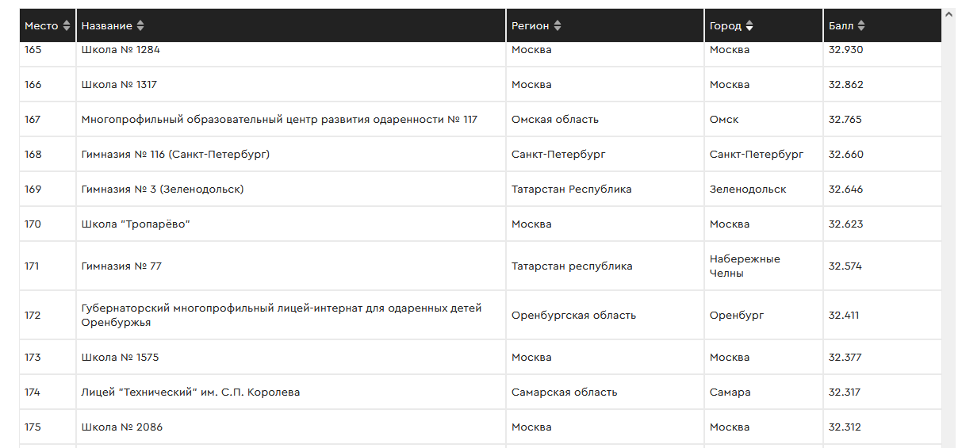
Рейтинг лучших школ России по конкурентоспособности выпускников
(2022 год)
Топ-200 школ России

Slide 8
План мероприятий по повышению качества результатов государственной итоговой аттестации
Организационно-методическая работа
Работа с педагогическим коллективом
Работа с учащимися
Работа с родителями

Slide 9
Отчет о наличии квалификационных категорий руководящих и педагогических работников по состоянию на январь 2023 года
 | Общая численность работников образования | Всего имеют квалиф. категории (число и %) |  | В том числе |  |  |  |  |  | Не имеют кв. категорий
 |  | кол-во | % | из них имеют |  |  |  |  |  | из них
 |  |  |  | высшую категорию |  | первую категорию |  | вторую категорию |  | Всего | Прошли на СЗД | Не проходили на СЗД
 |  |  |  | кол-во | % | кол-во | % | кол-во | %
Численность педработников | 70 | 56 | 80% | 35 | 62,5% | 21 | 37,5% | 0 | 0% | 14 20% | 7 10% | 7 10%

Slide 10
Заслуженный учитель РТ – 3 учителя
Заслуженный работник культуры РТ –1 педагог
Знак «Почетный работник общего образования РФ»- 4 учителя
Знак РТ «За заслуги в образовании» -8 учителей
Почетная грамота Министерства просвещения РФ - 11 учителей

Slide 11
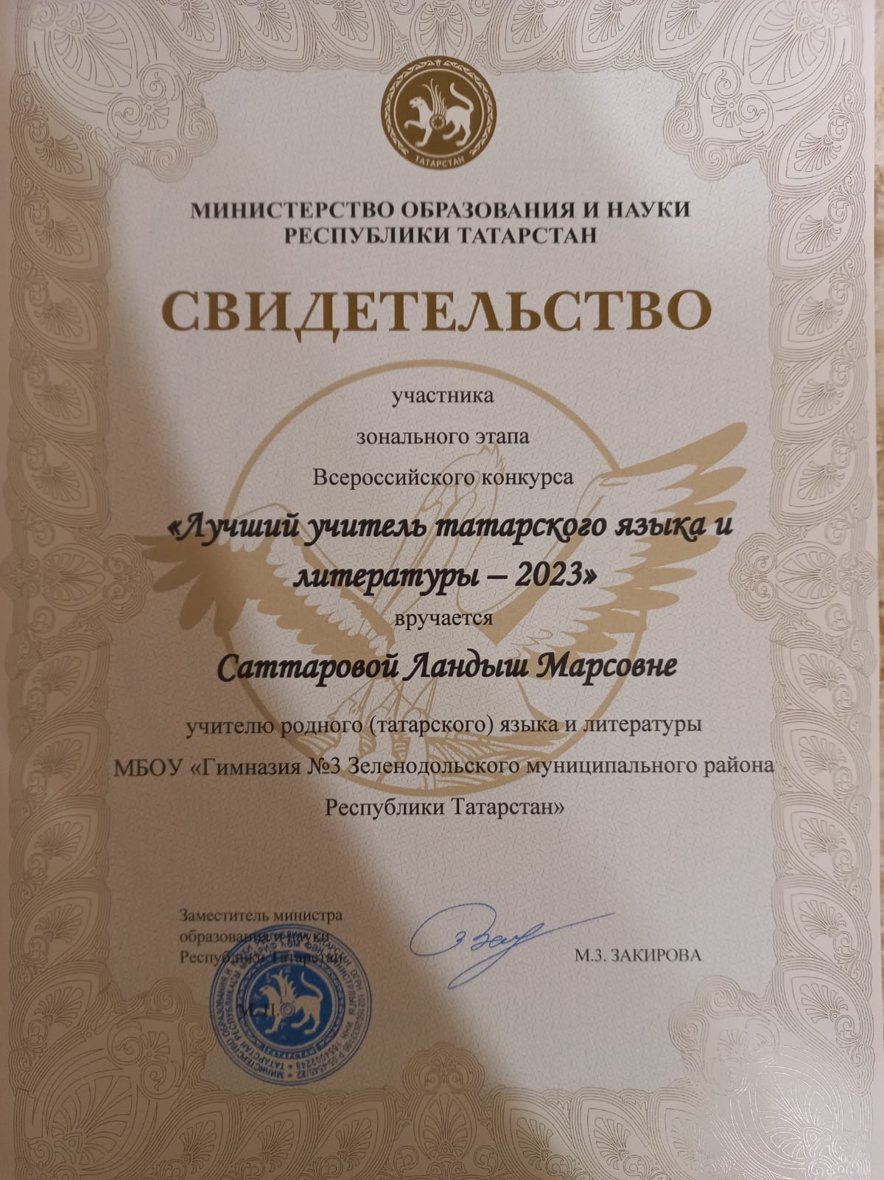
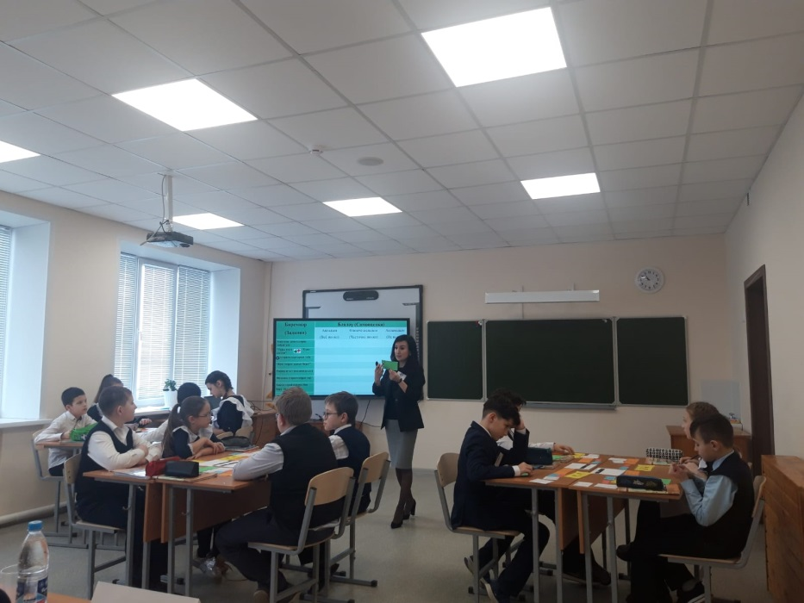
Победитель муниципального этапа Всероссийского конкурса
«Лучший учитель татарского языка и литературы»
Саттарова Ландыш Марсовна-учитель родного (татарского) языка и литературы МБОУ «Гимназия No3 ЗМР РТ».

Slide 12
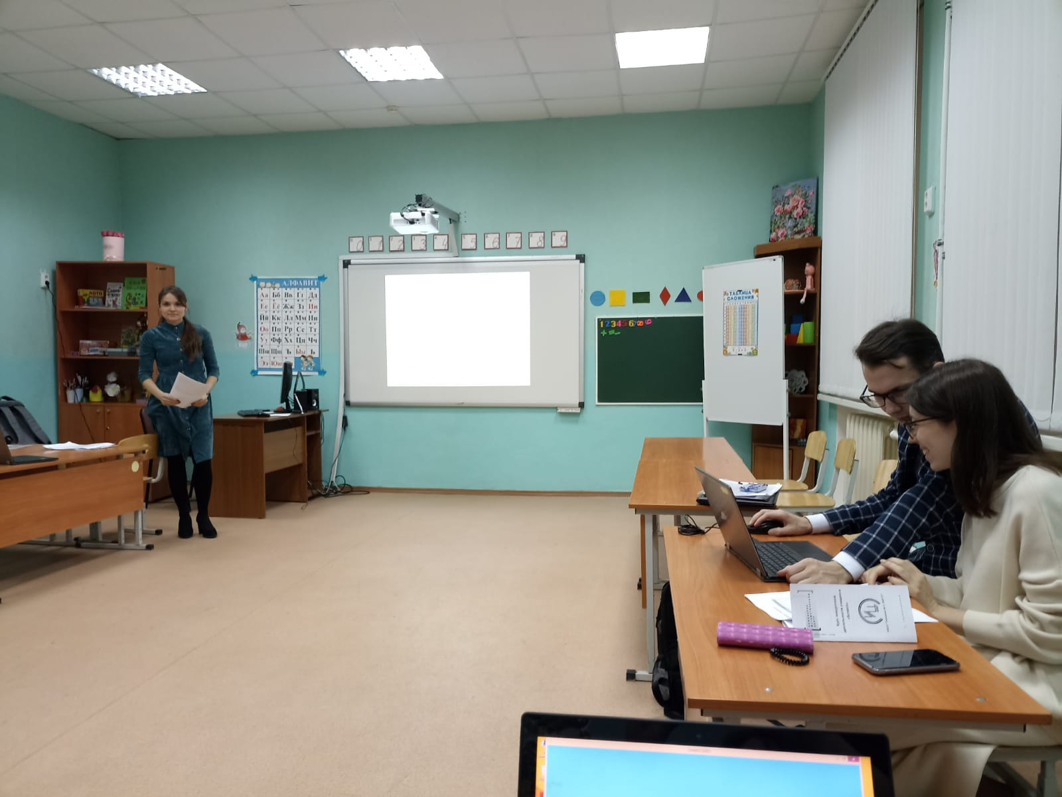
Лауреат муниципального конкурса молодых педагогов
«Путь к мастерству – 2022»
в номинации
«Внедрение цифровых технологий
в образование»
Сарбаева
Эвелина Анатольевна,
учитель информатики МБОУ «Гимназия №3 ЗМР РТ»

Slide 13
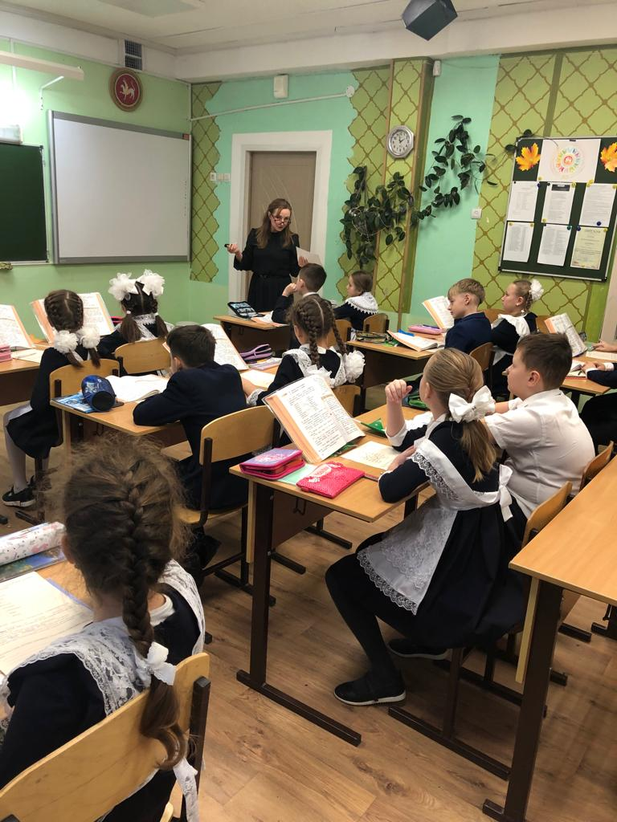
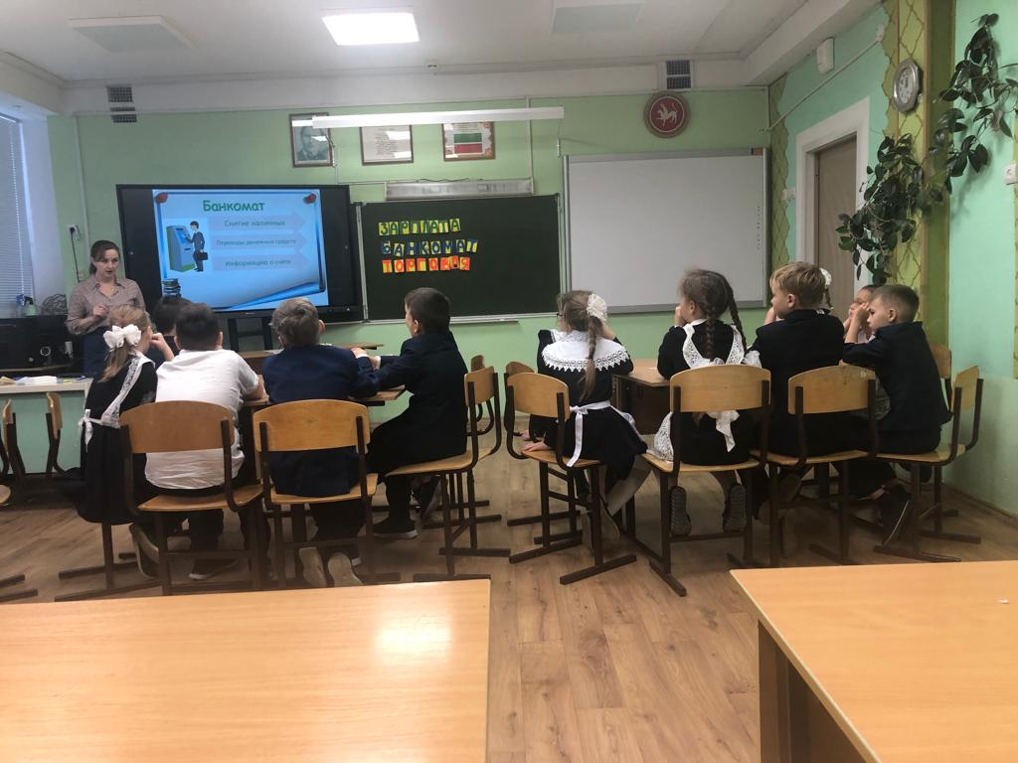
Лауреат муниципального этапа республиканского конкурса
«Учитель года – 2023»
в номинации
«За грамотное сочетание инноваций и традиций
в преподавании»
Кузьмина
Татьяна Константиновна, учитель начальных классов МБОУ «Гимназия №3 ЗМР РТ»

